Slide 1


Slide 2

МИНИСТЕРСТВО ОБРАЗОВАНИЯ И НАУКИ РОССИЙСКОЙ ФЕДЕРАЦИИ
ФЕДЕРАЛЬНОЕ ГОСУДАРСТВЕННОЕ БЮДЖЕТНОЕ ОБРАЗОВАТЕЛЬНОЕ
УЧРЕЖДЕНИЕ ВЫСШЕГО ОБРАЗОВАНИЯ
МУРМАНСКИЙ АРКТИЧЕСКИЙ ГОСУДАРСТВЕННЫЙ УНИВЕРСИТЕТ (ФГБОУ ВО «МАГУ»)
ПСИХОЛОГО-ПЕДАГОГИЧЕСКИЙ ИНСТИТУТ
КАФЕДРА ПСИХОЛОГИИИ
Психологический театр студенчекой психологической службы ППИ
Доклад подготовил:
кандидат психологических наук,
доцент кафедры психологии
Храпенко И.Б,
МУРМАНСК
2020

Slide 3
Психологический театр
Метод имитационного моделирования поведения (behavioral simulations), или исследовательская лаборатория. Благодаря специфичности своей организационной структуры психологический театр отражает социальные отношения в их динамике.

Slide 4
Используемые в психологическом театре методы, позволяют моделировать различные жизненные ситуации, способствуют воссозданию важных связей, утерянных или нереализованных в реальной жизни. Посредством театральной игры человек получает возможность выйти за рамки той реальности, в которой он существует, придавая окружающим людям и ситуациям более адаптивные значения.

Slide 5
В процессе театральной игры, ее участники получают возможность изменения своих поведенческих стереотипов. Через осознание психологических закономерностей собственного поведения участники психологического театра приобретают способность управлять ситуацией взаимодействия. А для зрителей существует возможность через сопереживание героям спектакля разрешать и свои коммуникативные проблемы. Они могут принимать участие в решении разыгрываемых ситуаций и предлагать свои варианты.

Slide 6
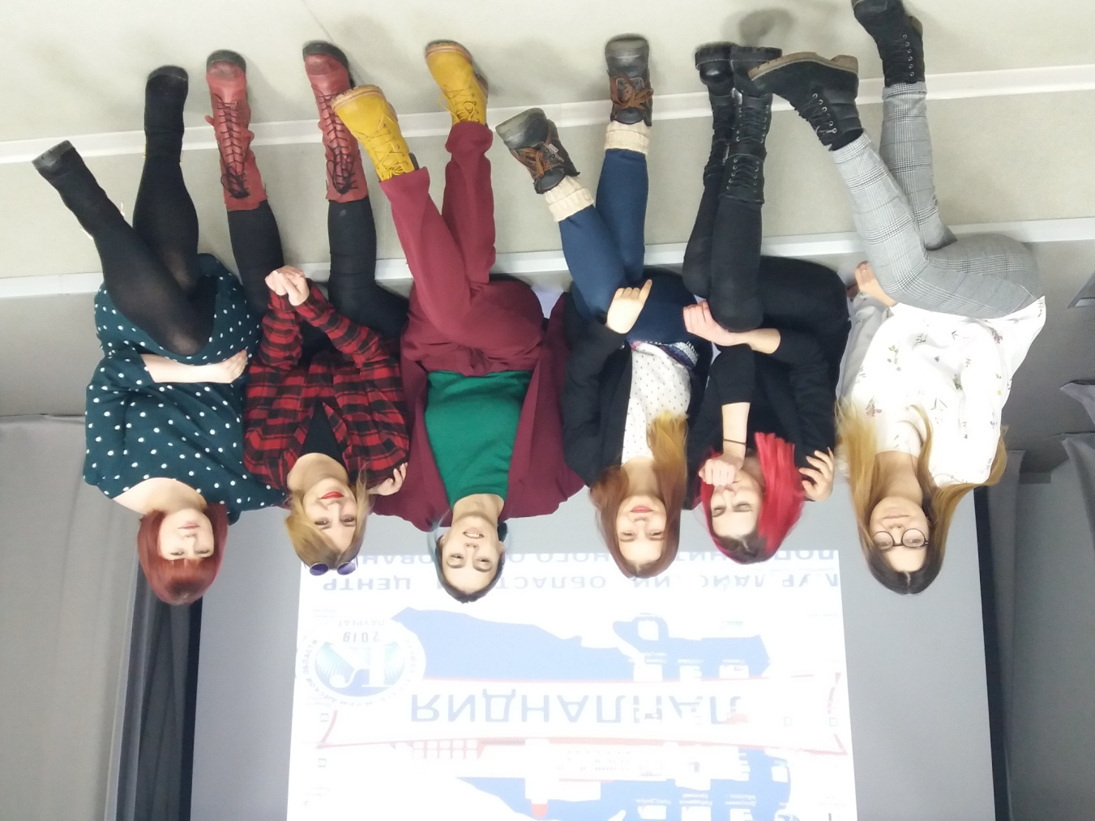
Участники психологического театра
Психологический театр существует уже три года. Наиболее активные участники и инициаторы - студенты 4 курса Ппобр: Володина Яна
Власенко Ирина
Олехова Анастасия
Костина Анастасия
Филозоп Евгения
Рудалева Полина
Иванова Евгения
Полуянова Маргарита

Slide 7
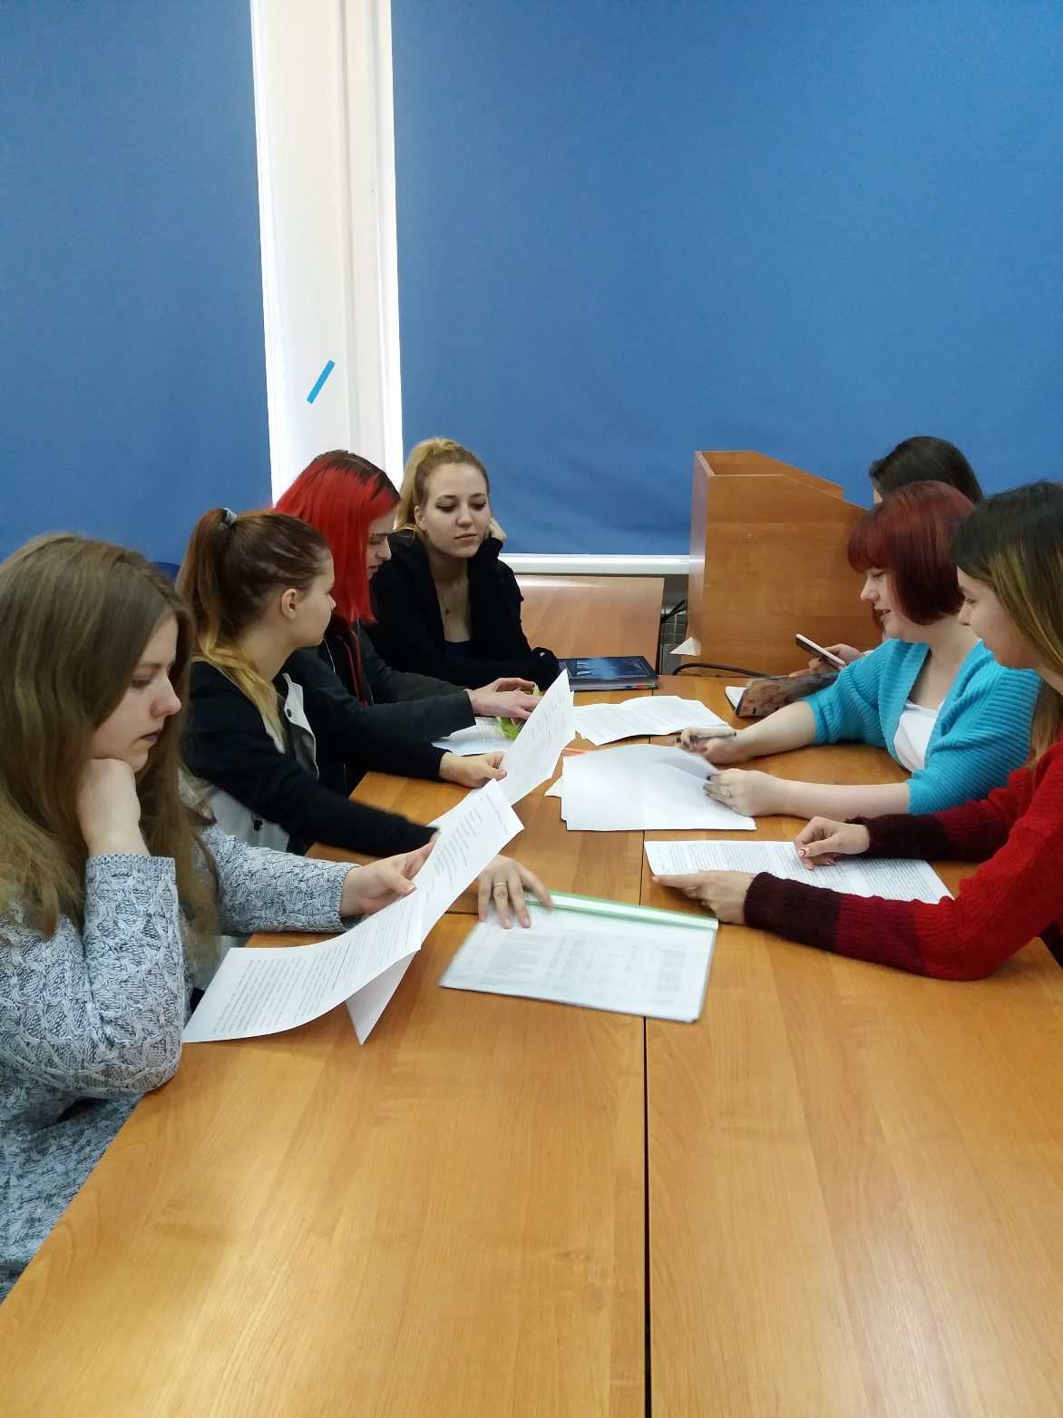
Психологический театр используется как в практике обучения на различных дисциплинах (Психологическая коррекция, психологическое консультирование и.т.п.). Работа труппы Психологического театра востребована и для решения психолого-педагогических задач.
На фото: подготовка к реализации мастер-класса «Педагогический конфликт» на Научно-практической конференции «Актуальные проблемы психологии в образовании»

Slide 8
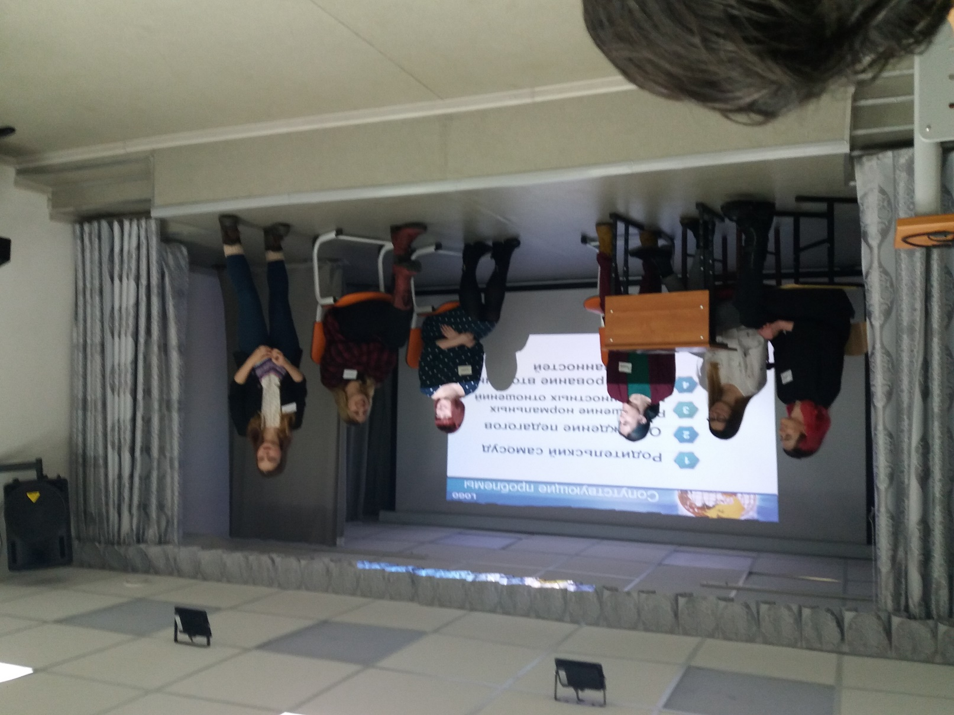
Мастер-класс на Научно-практической конференции «Инновационные практики в системе образования Мурманской области»

Slide 9
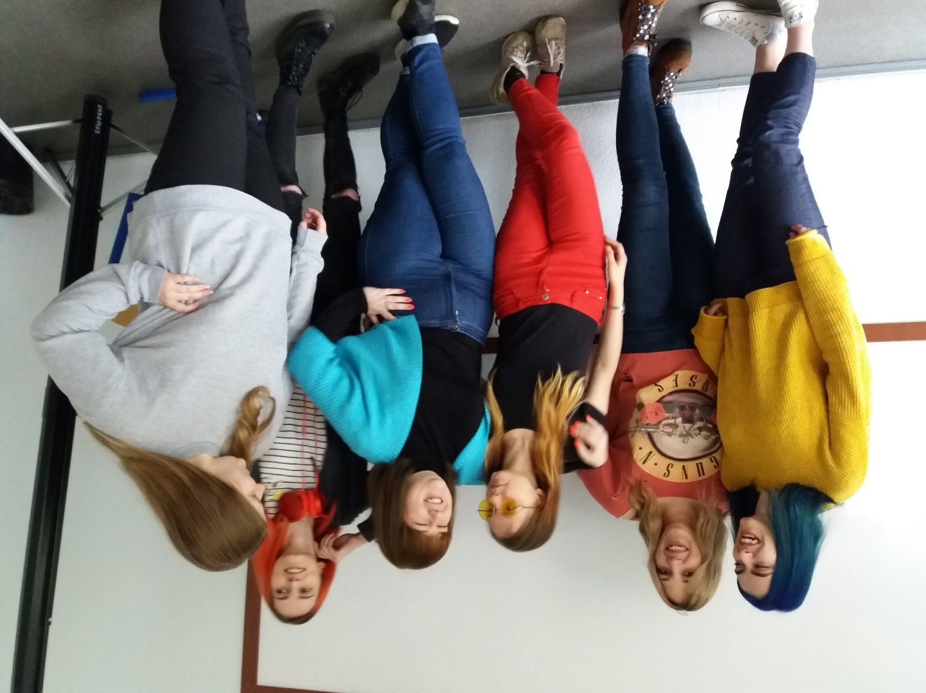
Очередная репетиция
Психологического театра по проблеме буллинга в школе

Slide 10
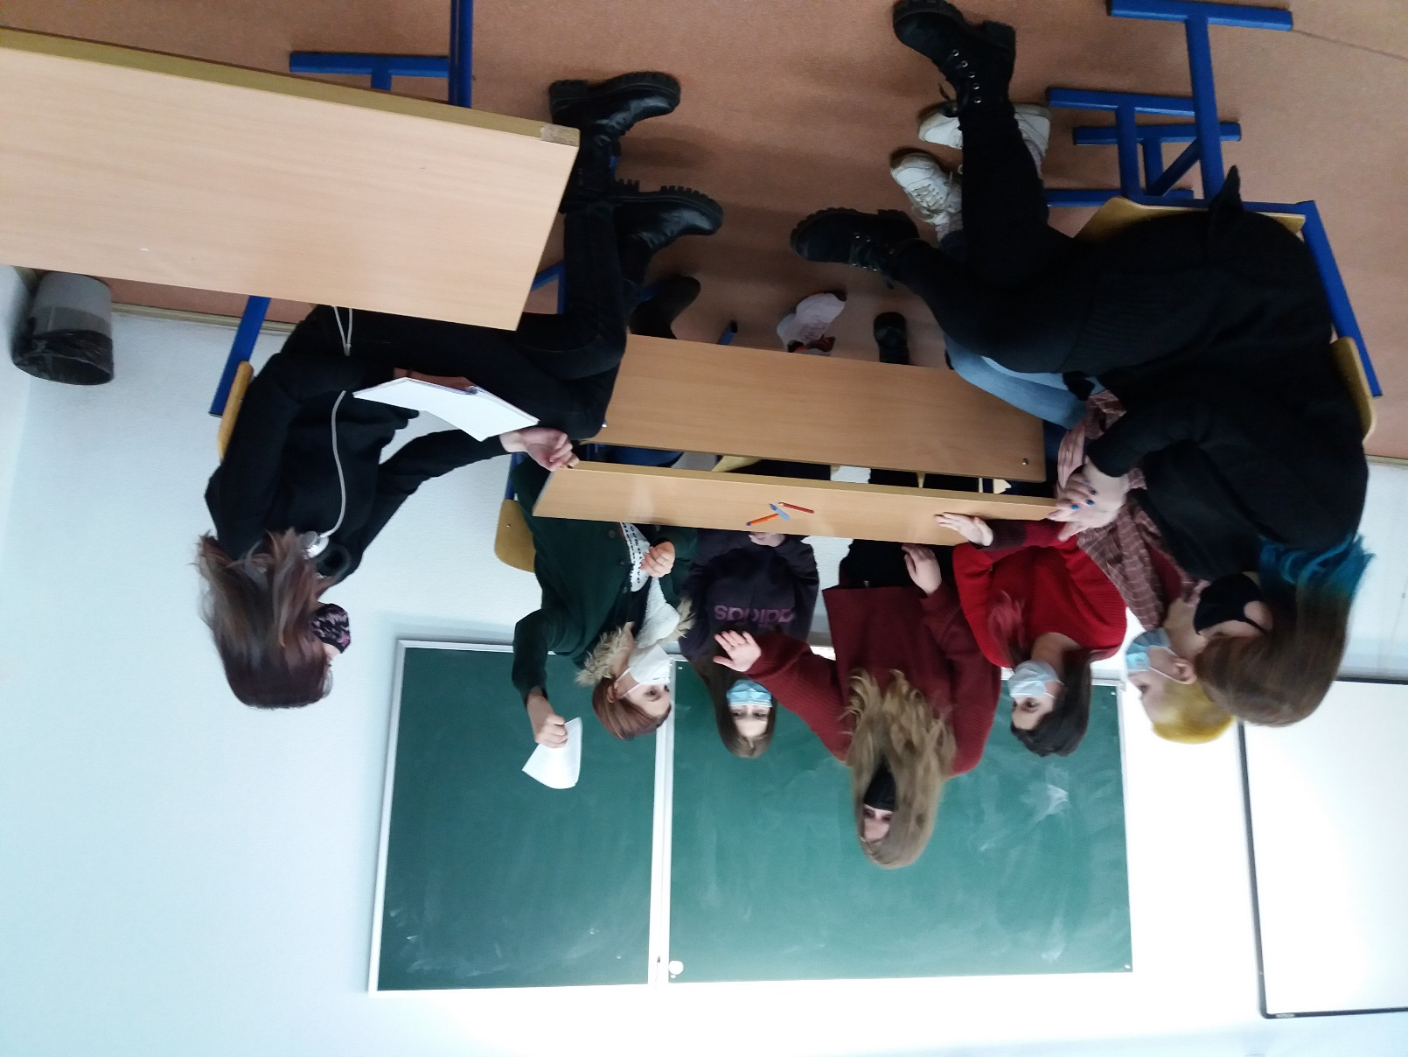
Подготовка к презентации Психологического театра на
Региональном научно-практическом семинаре
«Психологическая безопасность личности в образовательной среде»

Slide 11
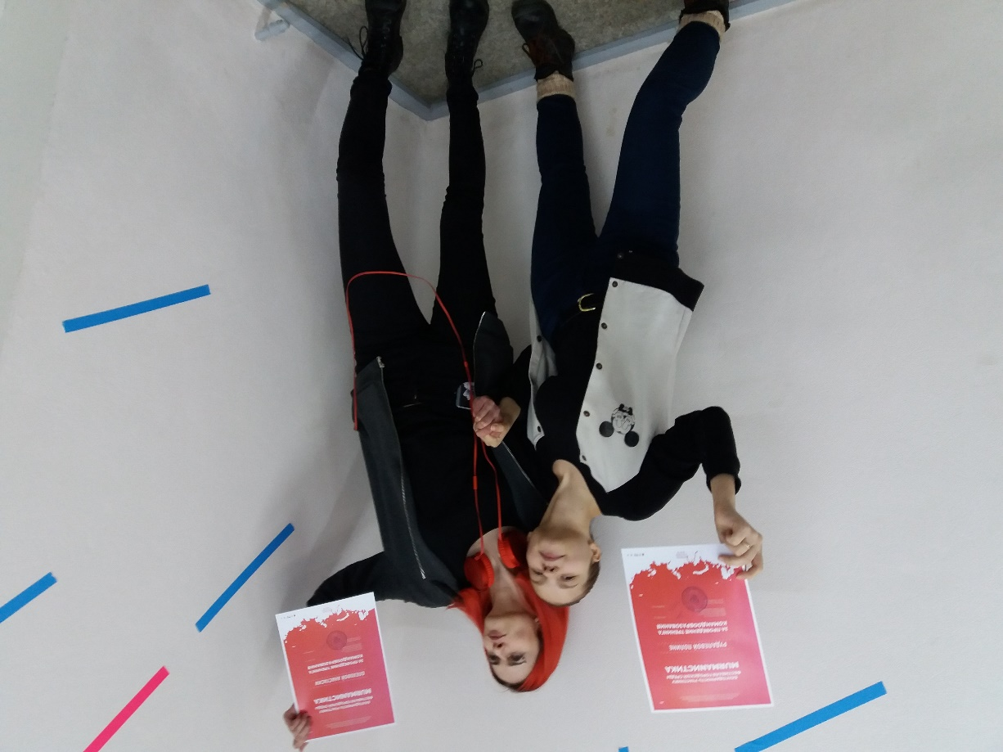
Ира: было очень интересно и полезно поучаствовать в психологической сценке. Ты вживаешься в роль, проникаешься героями и начинаешь понимать, почему этот герой поступил таким или иным образом. было очень здорово получить обратную связь от педагогов и завучей образовательных учреждений различного рода отзывов и полезных советов. кому, как не им лучше знать, что происходит в стенах их родной школы. Было очень приятно, что все остались очень довольны от проделанной работы, ушли только с позитивными эмоциями.
Полина: было интересно получить обратную связь от педагогов из зала, которая не совпадала с нашими ожиданиями. Это очень важно как для нашей будущей практической работы, так и для планирования дальнейшей работы в психологическом театре.
Отзывы студентов

Slide 12
Яна: Работа над сценкой была кропотливой в плане моделирования конфликтной ситуации, потому что важно знать как работает школа изнутри, чтобы более правдоподобно описать конфликт. Однако было интересно и познавательно участвовать в написании сценарии и показывать его.
У преподавателей есть возможность увидеть в нашем психологическом театре проблему с разных сторон - от лица ребёнка, родителя и педагогического персонала. Было здорово увидеть обратную связь от тех, кто сам работает в стенах школы. Впечатления остались положительные.
Отзывы студентов
Евгения: Довольно интересно разобраться в психологической ситуации на практике. Выяснить с какими вопросами сталкиваются психологи и другие субъекты образовательного процесса. Рассмотреть проблему с разных ракурсов и точек зрения. Эта работа преподнесла положительный опыт и дополнила багаж знаний.
Анастасия: Проделанная работа, была крайне полезна для нас. Помогла вжиться в роль и прочувствовать ответственность, пусть и в формате психологического театра.

Slide 13
Яна: Работа над сценкой была кропотливой в плане моделирования конфликтной ситуации, потому что важно знать как работает школа изнутри, чтобы более правдоподобно описать конфликт. Однако было интересно и познавательно участвовать в написании сценарии и показывать его.
У преподавателей есть возможность увидеть в нашем психологическом театре проблему с разных сторон - от лица ребёнка, родителя и педагогического персонала. Было здорово увидеть обратную связь от тех, кто сам работает в стенах школы. Впечатления остались положительные.
Отзывы студентов
Евгения: Довольно интересно разобраться в психологической ситуации на практике. Выяснить с какими вопросами сталкиваются психологи и другие субъекты образовательного процесса. Рассмотреть проблему с разных ракурсов и точек зрения. Эта работа преподнесла положительный опыт и дополнила багаж знаний.
Анастасия: Проделанная работа, была крайне полезна для нас. Помогла вжиться в роль и прочувствовать ответственность, пусть и в формате психологического театра.

Slide 14
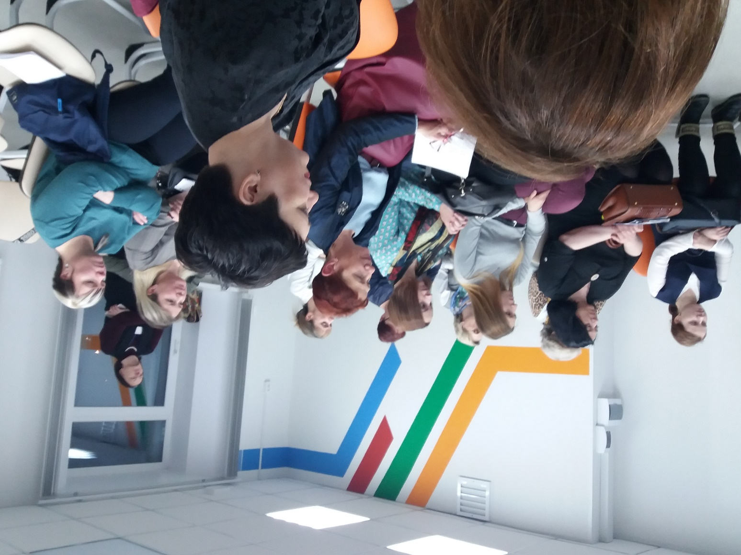
Наши зрители и участники

